Slide 1






BÁO CÁO CUỐI KỲ
SE214.O11
CÔNG NGHỆ PHẦN MỀM CHUYÊN SÂU
NHÓM 4
Xây dựng phầm mềm quản lý khách sạn

Slide 2


Giáo viên hướng dẫn
Th.S Trần Anh Dũng
Thành viên nhóm 4
Lê Quang Nhân - 21522402
Huỳnh Ngọc Quí - 21520417
Nguyễn Văn Phát - 21522448
Phan Trọng Tính - 21522683

Slide 3

Nội dung báo cáo
Mục tiêu
Đối tượng sử dụng
Công nghệ và công cụ sử dụng
DEMO
Phân chia công việc

Slide 4
Mục tiêu
Đáp ứng được tiêu chí đầu ra môn học
Tính năng đầy đủ, thân thiện với người dùng
Giao diện UI/UX đẹp
Tiếp cận và học hỏi về các mô hình phần mềm hiện đại như Scrum để quản lý dự án và công việc nhóm hiệu quả.

Slide 5


2. Đối tượng sử dụng
01.
Người quản lý
02.
Các nhân viên
Manager
Staff

Slide 6






3. Công nghệ và công cụ sử dụng
Language
Interface
Hệ quản trị cơ sở dữ liệu
IDE
Notion
UI Design Tool

Slide 7
4. DEMO
Let's begin.

Slide 8
01
Luồng 1
Đăng nhập và Quên mật khẩu và một số tính năng chung
Luồng Demo
02
Luồng 2
Các tính năng trong vai trò Manager
03
Luồng 3
Các tính năng trong vai trò Staff

Slide 9
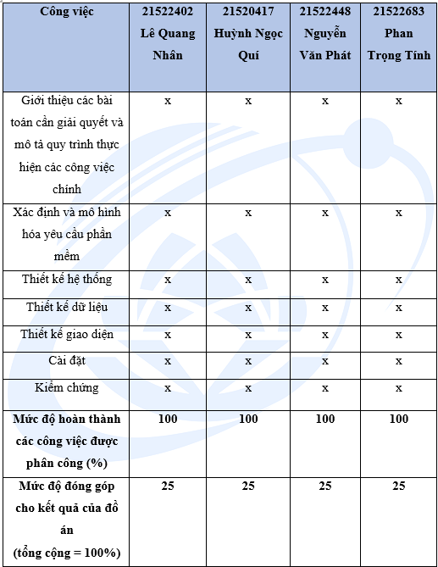
5. Phân chia công việc

Slide 10


Thanks for your listening

